Slide 1
PRACTICE&SCALE AI: Рерайт текста с помощью ИИ
Команда: Бойцовский_MISIS

Slide 2
01
Стек Технологий
Python Transformers(T5) Цепи Маркова Chat-GPT 4о NLTK
Stanza Python-dotenv Langid HTML Flask

Slide 3
02
Структура модели
Исходный текст
Разбиение текста на абзацы и предложения
Определение языка текста
Transformer T5
Цепи Маркова
Лемматизация текста

Slide 4
03
Фичи и Функционал
Зависимости: Transformers==4.15.0 Torch>=1.8.0 NTLK==3.6.5 Python-dotenv==1.0.1
Langid==1.1.6 Stanza==1.3.1 Pymorphy2==0.9.1 Flask==2.0.2

Slide 5

04
Демонстрация работы

Slide 6
Результат
Разработали модель, которая по запросу пользователя переформулирует текст с сохранением контекста, логики и основного смысла
Написали сайт для взаимодействия обычному пользователю
Протестировали на различных сайтах по распознаванию ИИ, результат близится к 100% человеческому тексту

Slide 7
Планы по улучшению
Внедрить другие языки
Попробовать новые технологии такие, как другие Transformer’ы
Добавить в модель новые фичи для наилучшего очеловечивания текста
Попробовать другие различные этапы анализа (предобработки) текстовых данных

Slide 8
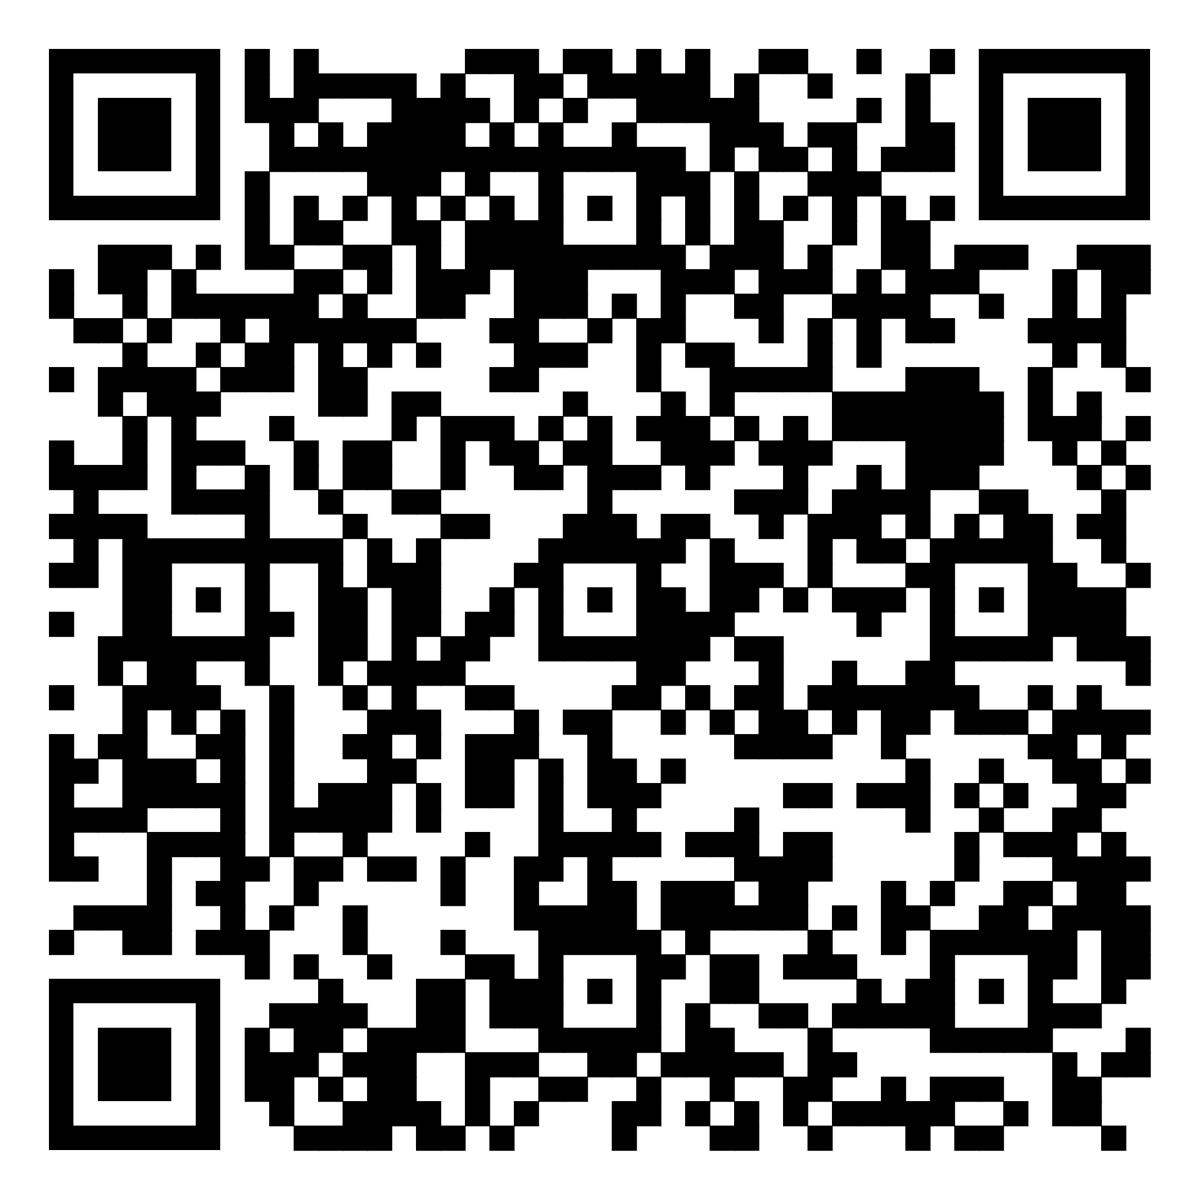
Ссылка на гит (QR-код)
Команда: Бойцовский_MISIS

